Slide 1
原理圖設計

Slide 2
原理圖設計：

Slide 3
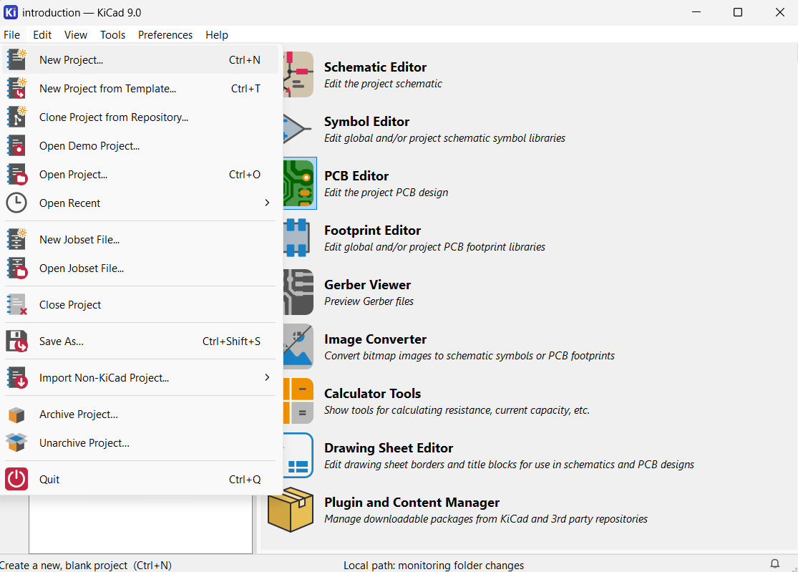
建立你自己的 PCB：
建立你的第一個原理圖：
1
2

Slide 4
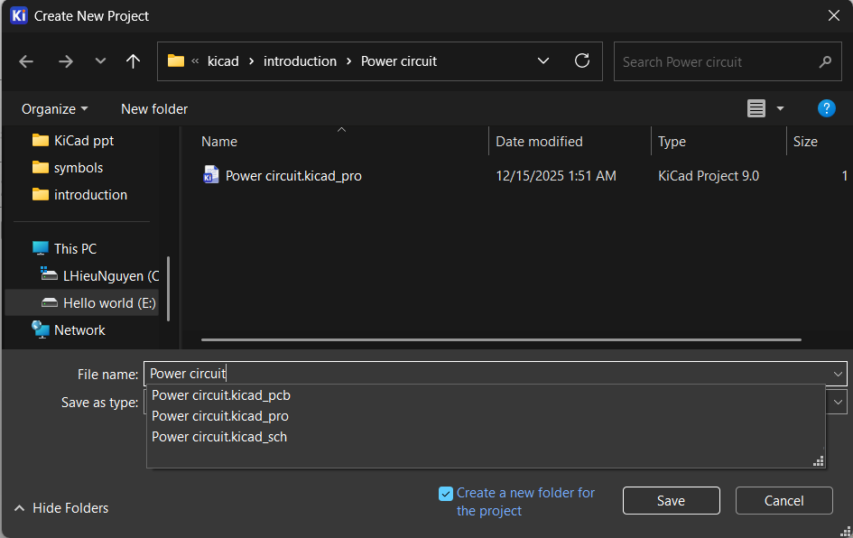
建立你自己的 PCB：
建立你的第一個原理圖：

Slide 5
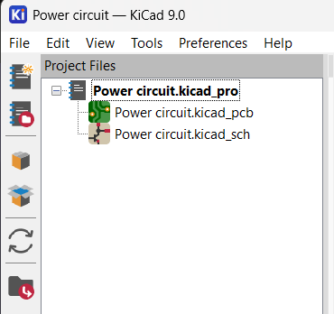
建立你自己的 PCB：
建立你的第一個原理圖：
PCB file
Schematic file

Slide 6
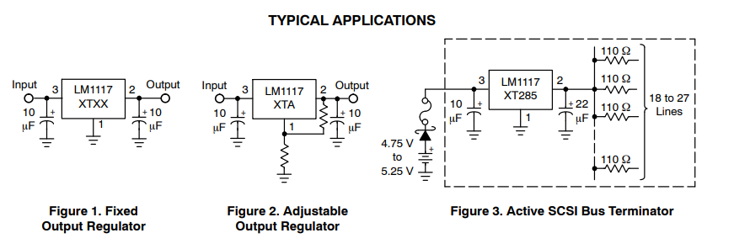
建立你自己的 PCB：
製作您的第一個原理圖：5V 輸出穩定電源電路
Datasheet: https://www.onsemi.com/download/data-sheet/pdf/lm1117-d.pdf
繪製一個固定輸出穩壓器 LM1117-5V，具有特定技術參數：輸出 5V-1A，輸入低於 20V

Slide 7
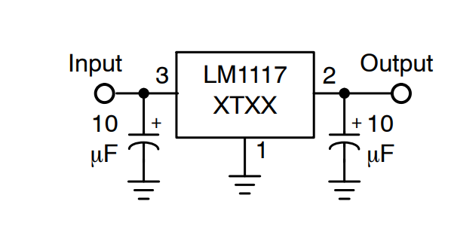
建立你自己的 PCB：
步驟 1: Built 原理圖
IC LM1117-5V
GND part
有極性電容

Slide 8
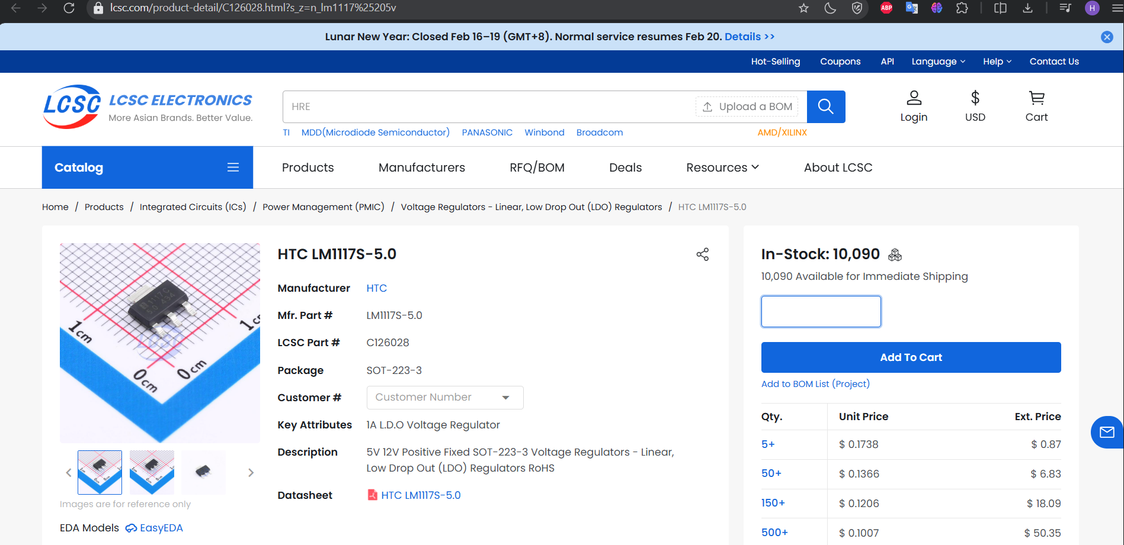
建立你自己的 PCB：
步驟 2：選擇元件
前往 LCSC.com 尋找合適的元件和封裝： https://www.lcsc.com/product-detail/C126028.html?s_z=n_lm1117%25205v

Slide 9
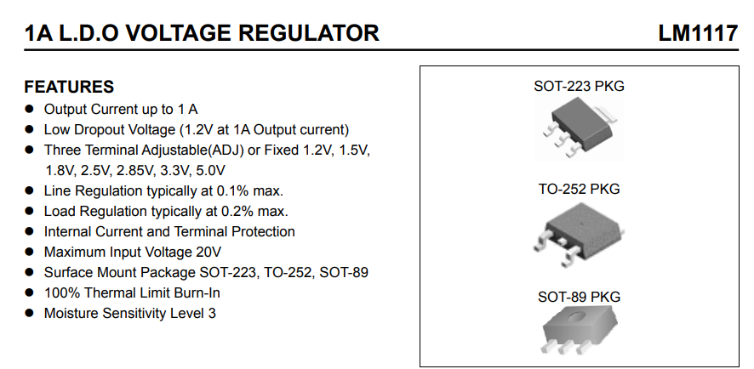
步驟 2：選擇元件
檢查數據手冊以查找電氣規格和封裝類型
最大輸出電流為 1A
輸出電壓固定在 5V
假設輸入電壓低於 20V

Slide 10
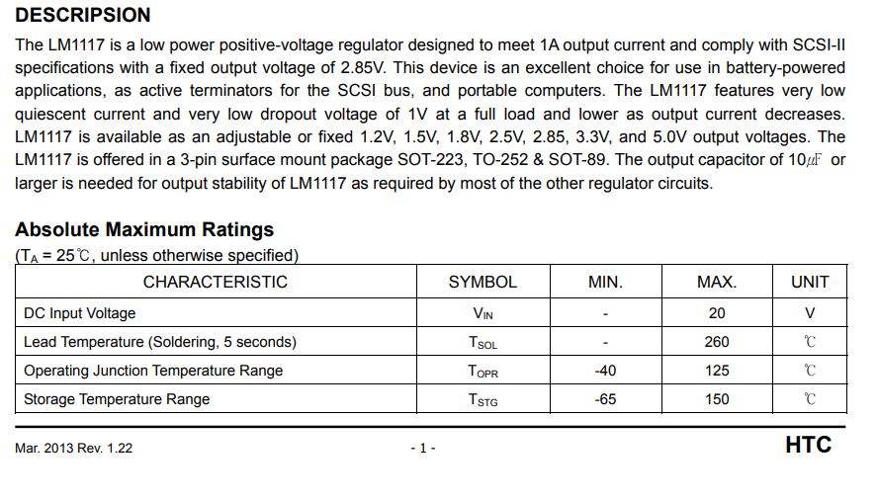
步驟 2：選擇元件
檢查數據手冊以查找電氣規格和封裝類型
建議輸出電容為 10uF 或更大
輸入電壓處電容的耐壓值應大於 20V

Slide 11
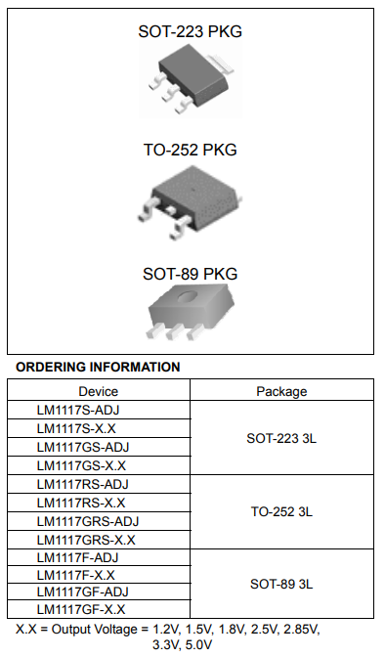
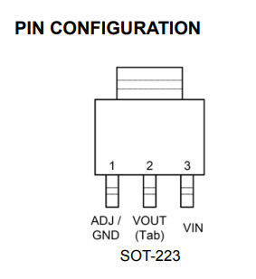
步驟 2：選擇元件
檢查數據手冊以查找電氣規格和封裝類型
封裝類型
檢查封裝、電壓輸出及零件名稱

Slide 12
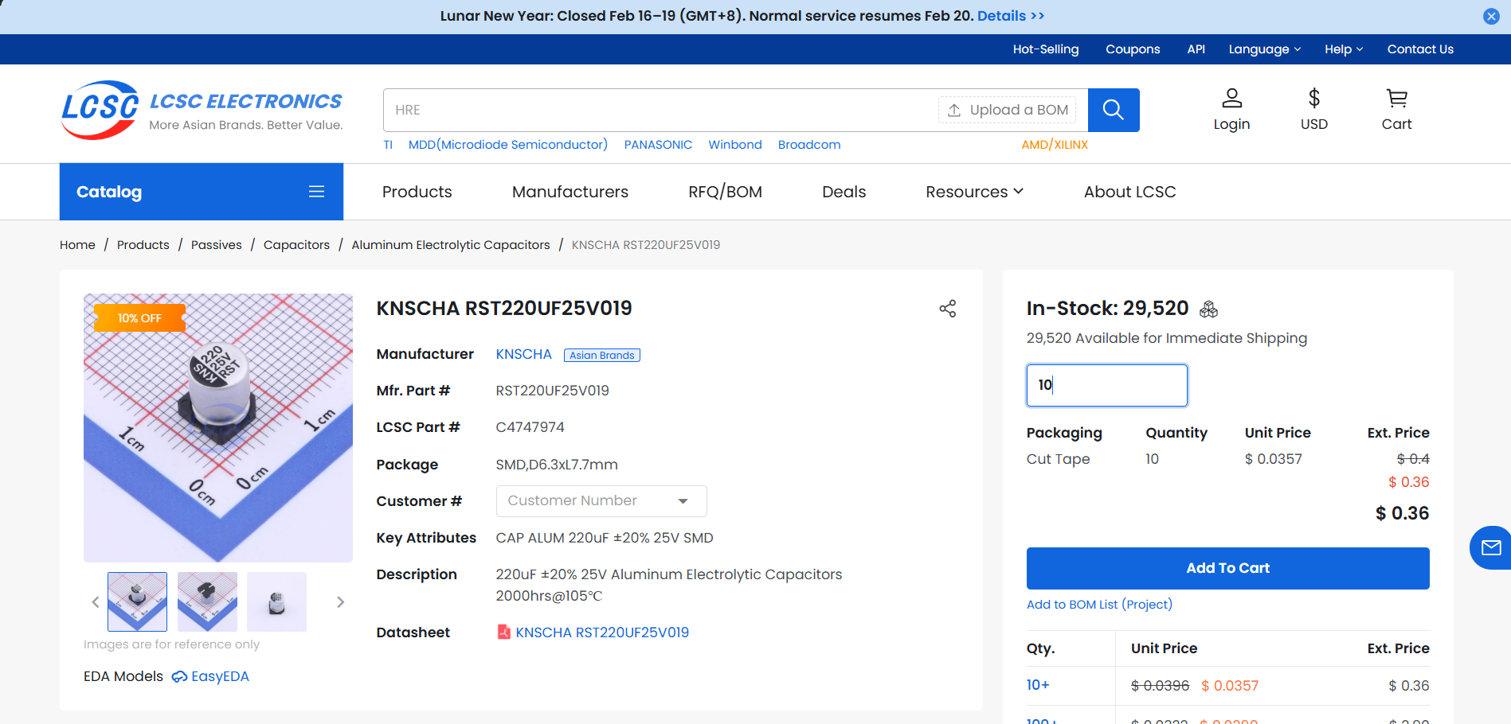
建立你自己的 PCB：
步驟 2：選擇元件
前往 LCSC.com 尋找合適的元件和封裝：https://www.lcsc.com/product-detail/C4747974.html
封裝

Slide 13
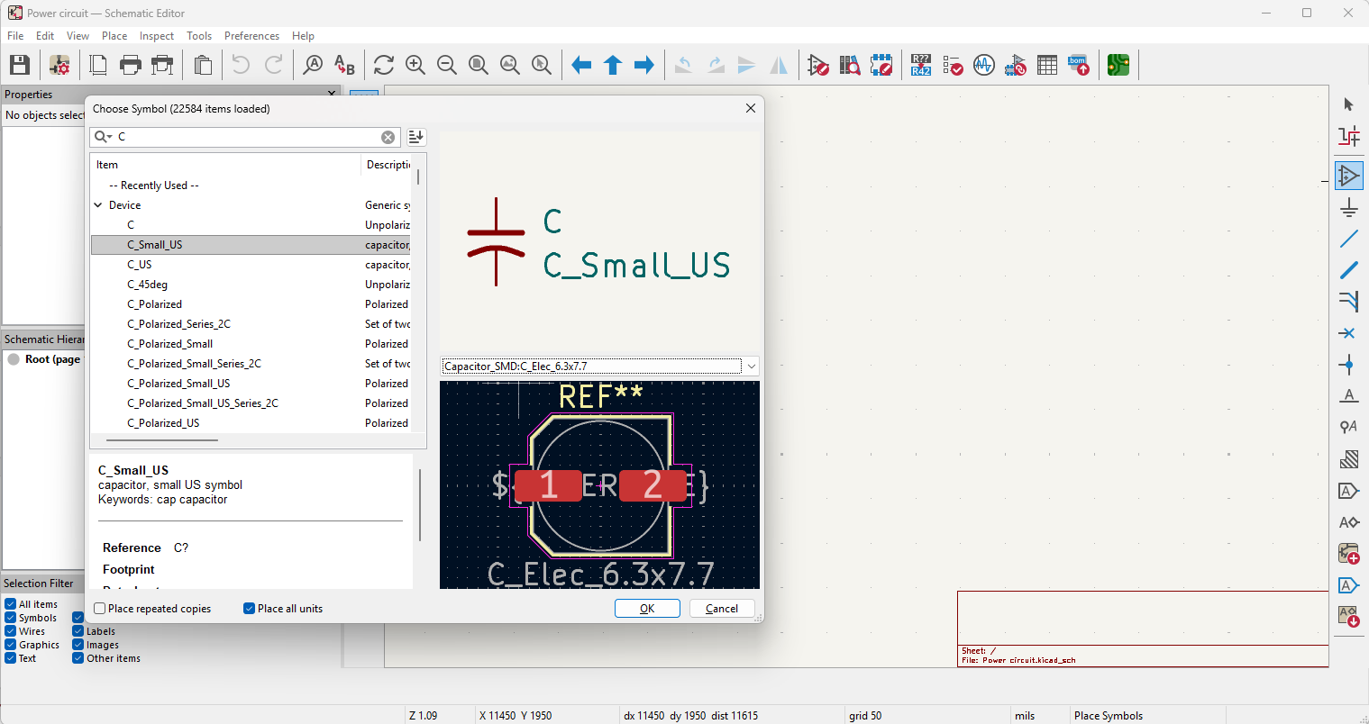
建立你自己的 PCB：
步驟 2：選擇元件
2：尋找元件
1: 按下 “選擇 元件”
3: 選擇 元件 封裝 type
4: 按下 OK

Slide 14
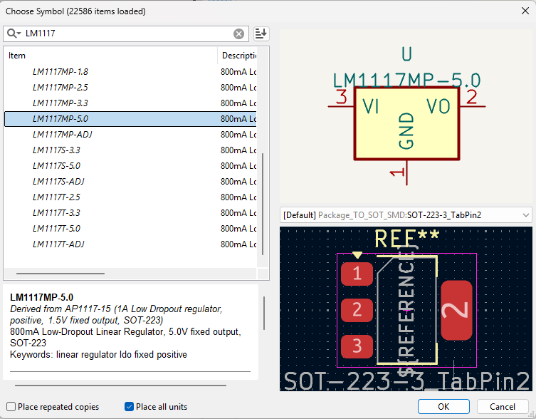
建立你自己的 PCB：
步驟 2：選擇元件
選擇 LM1117

Slide 15
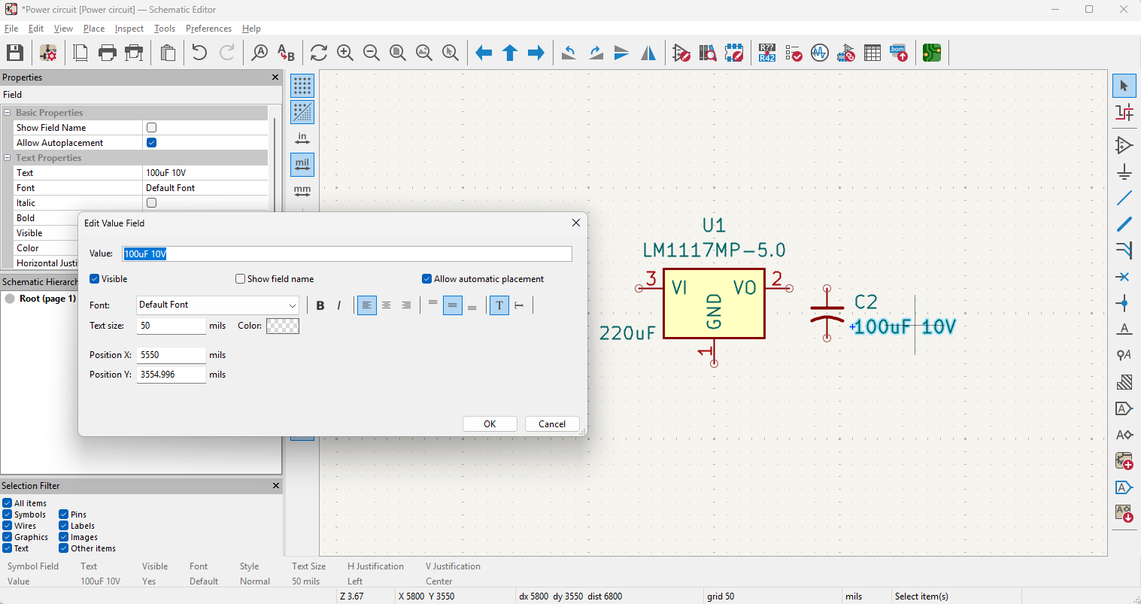
建立你自己的 PCB：
雙擊以更改數值

Slide 16
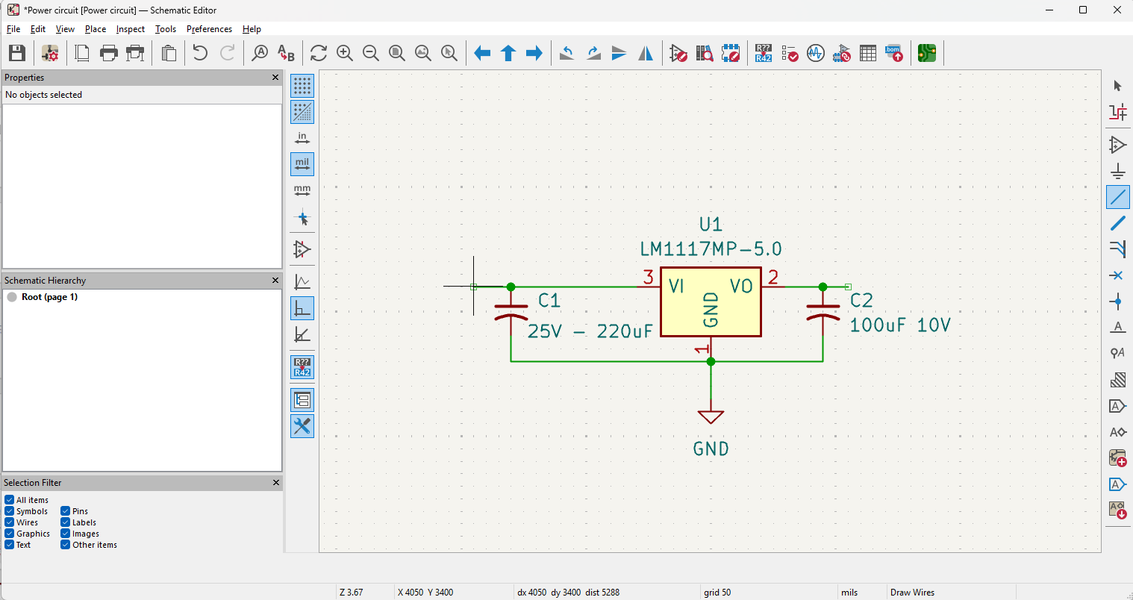
建立你自己的 PCB：
元件佈線：點選佈線符號或按下 "W" 鍵

Slide 17
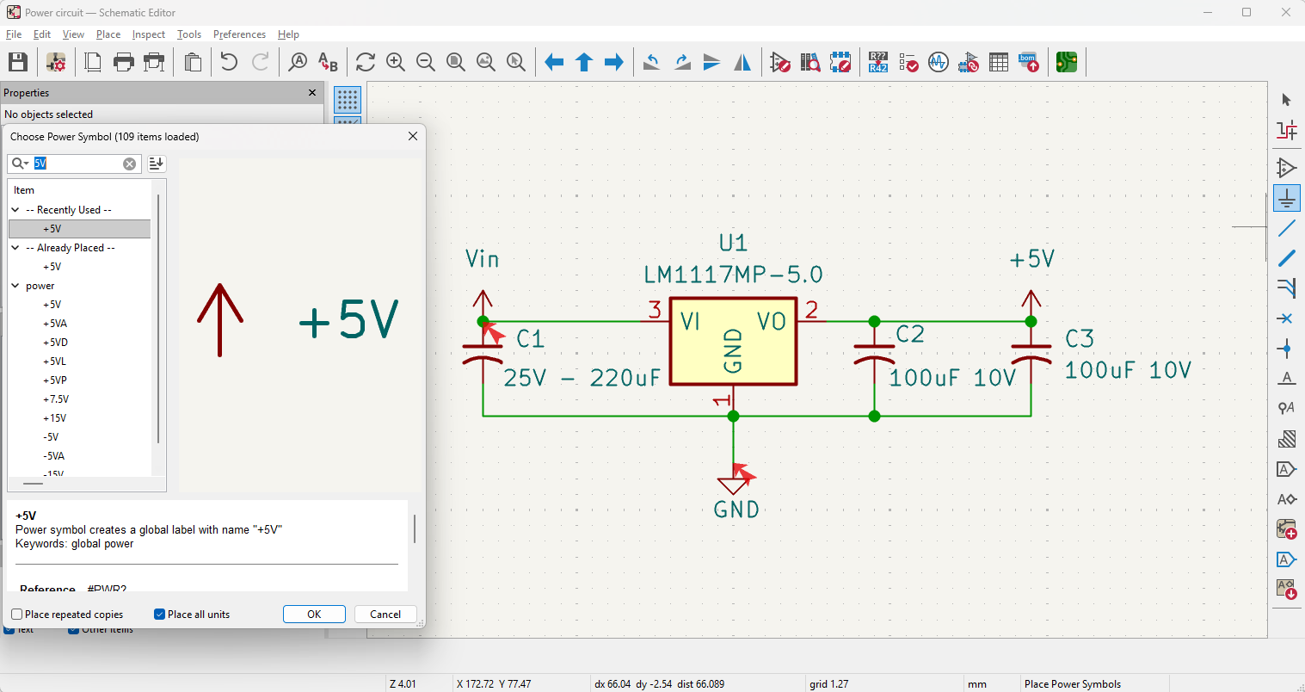
建立你自己的 PCB：
元件佈線：新增電源符號

Slide 18
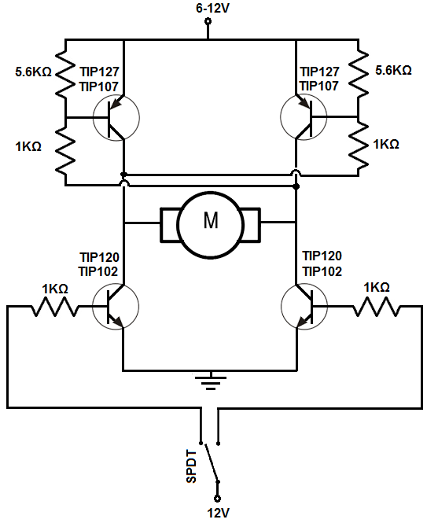
練習：
H 橋工作原理:

Slide 19
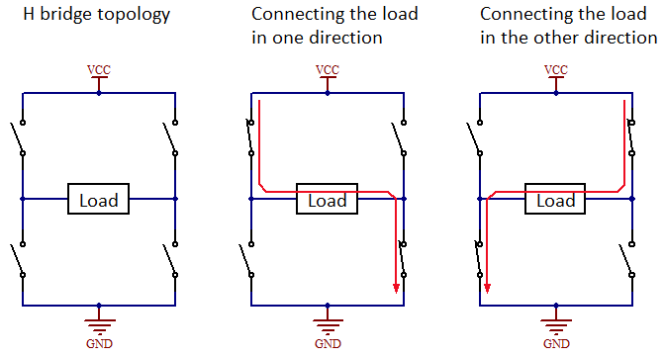
練習：
H 橋工作原理
將負載連接至其中一個方向
將負載連接至另 footer 一個方向
H 橋拓撲結構
H 橋使用四個電晶體作為開關，用以反轉流經馬達 (M) 的電流方向，使其能夠雙向旋轉

Slide 20
練習：
H 橋工作原理
將負載連接至其中一個方向
將負載連接至另 footer 一個方向
H 橋拓撲結構
PNP（上側 / 高側）： 這些元件作為「供電端開關」。當 PNP 電晶體（transistor）的 Base 被拉低（接近 0V）時，電晶體導通，將馬達連接到正電源
NPN（下側 / 低側）： 這些元件作為「接地端開關」。當 NPN 電晶體（transistor）的 Base 被拉高（接近 12V）時，電晶體導通，將馬達連接到接地（Ground）

Slide 21
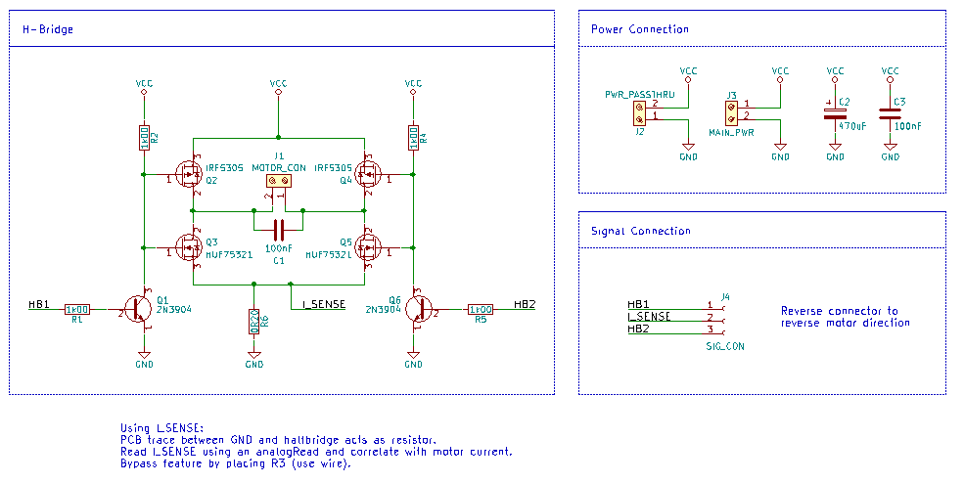
練習：
建立 H 橋電路原理圖範例:

Slide 22
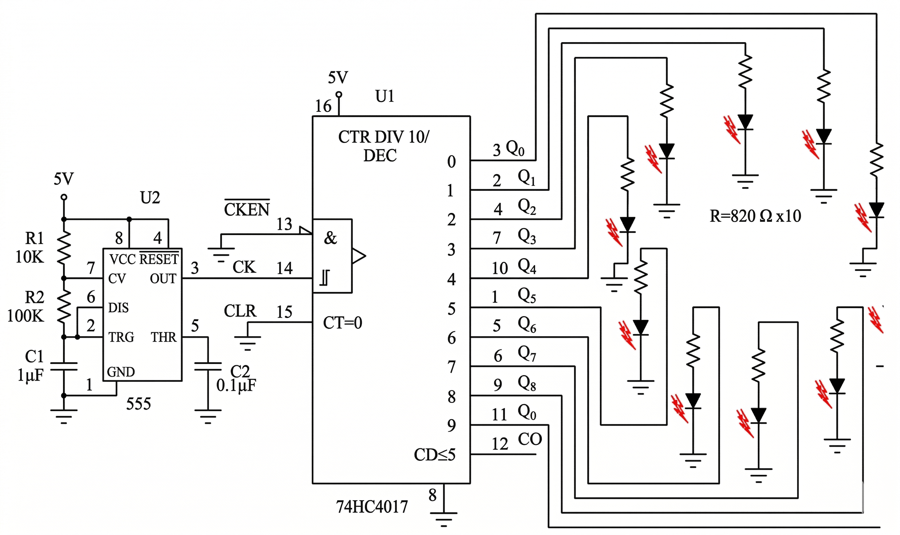
練習：
建立心形 LED 電路

Slide 23
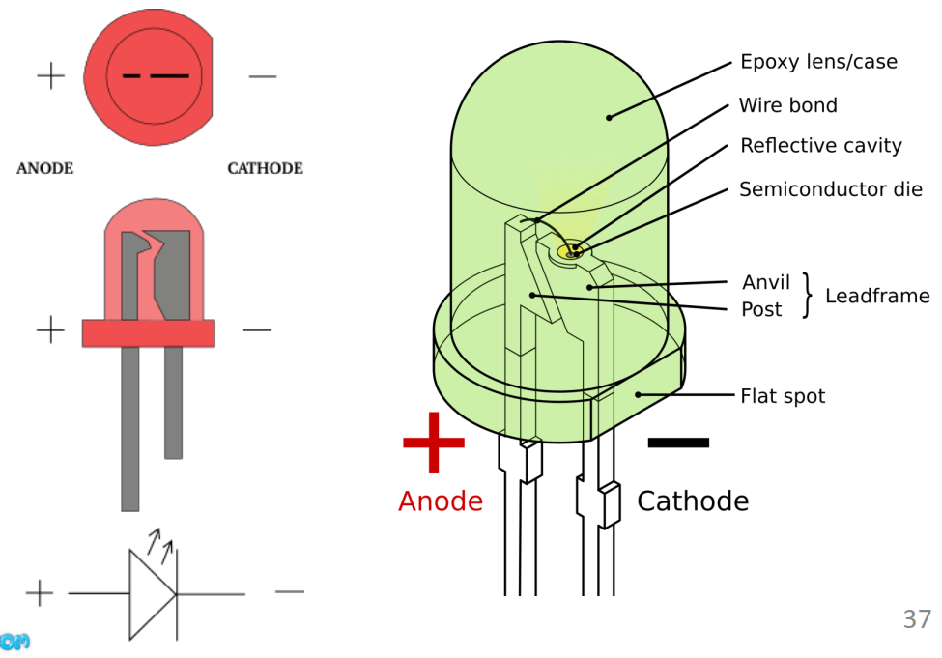
練習：
LED 原理：

Slide 24
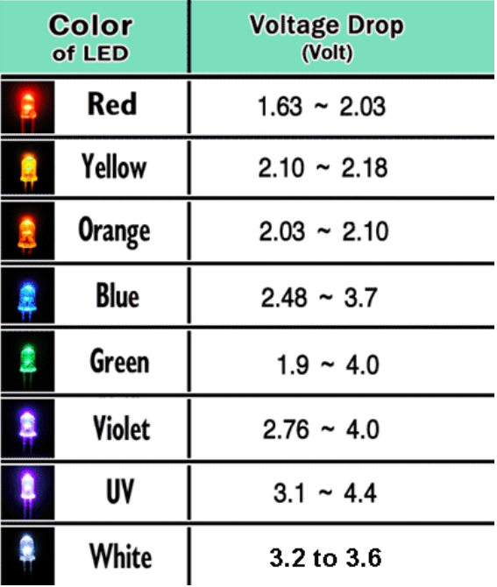
練習：
LED 電壓供應

Slide 25
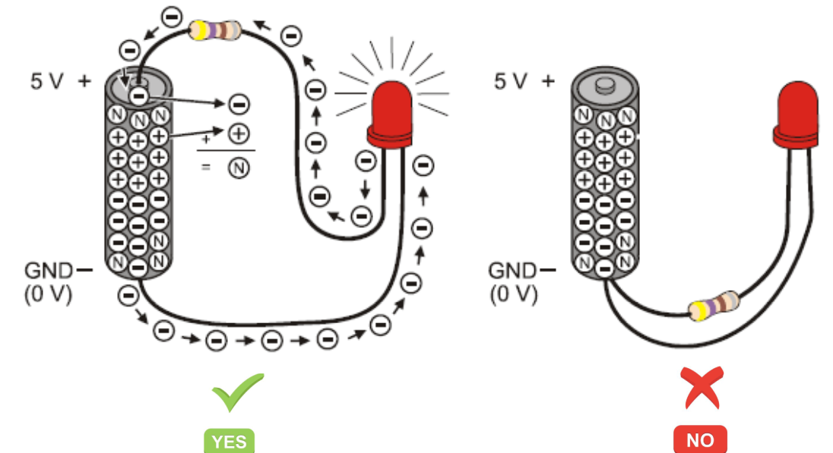
練習：

Slide 26
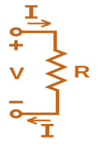
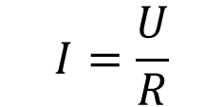



Practice: Calculate R
I: 電流 U: Voltage R: registor
$$I=\frac{U}{R}$$
$$R=\frac{U}{I}=\frac{5−0.7}{20∗{10}^{−3}}=215\text{Ω}$$
Red led:
Voltage = 3.3V Current = 20mA Peak 電流 = 75mA
$$R_{min}=\frac{U}{I}=\frac{5−0.7}{75∗{10}^{−3}}=\text{58}\text{Ω}$$
Choose: R=1k5 $\text{Ω}$

Slide 27
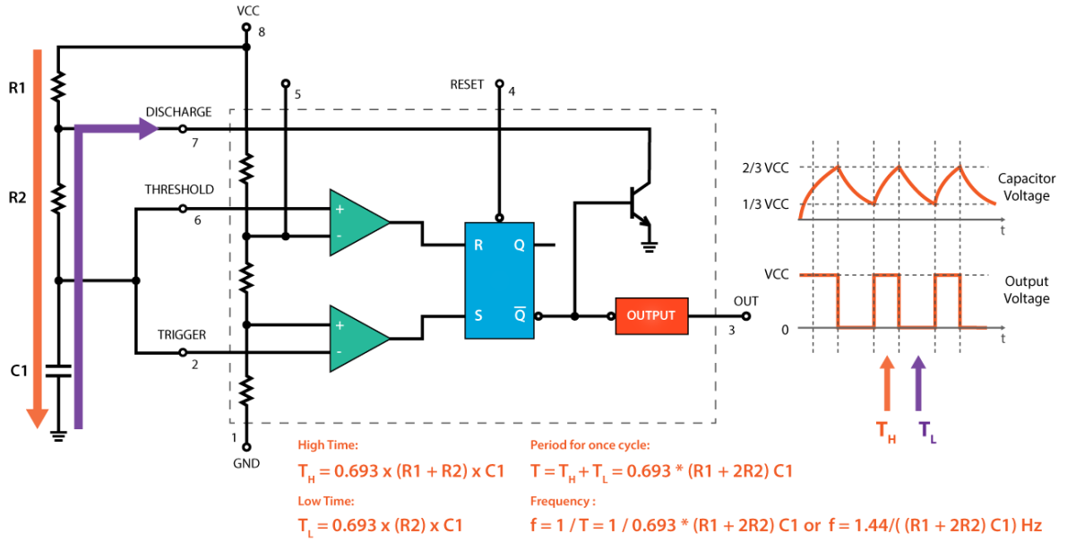
練習：
Oscilator IC: NE555

Slide 28
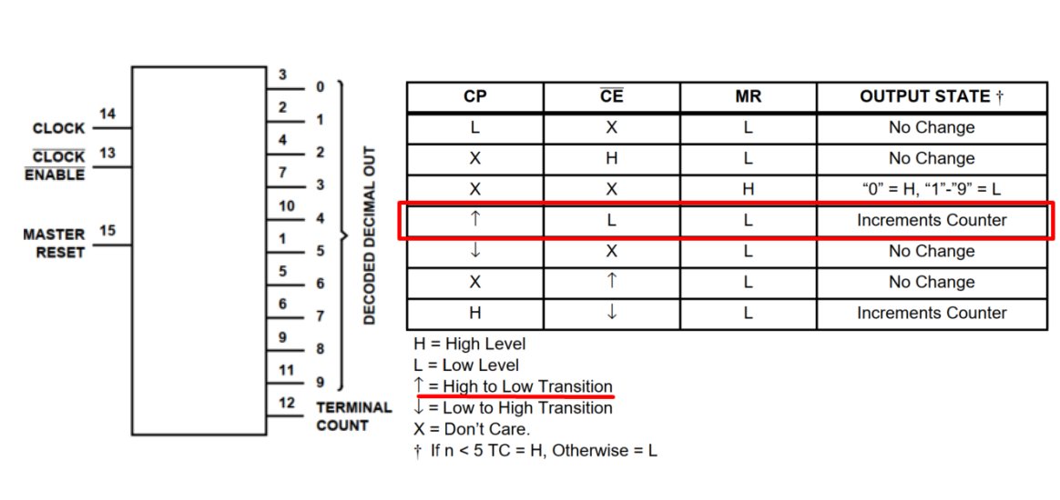
練習：
IC74HC4017

Slide 29
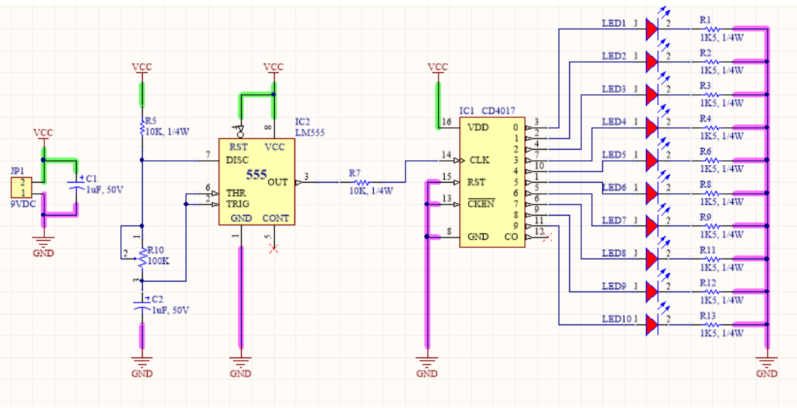
練習：
Schematic 1：

Slide 30
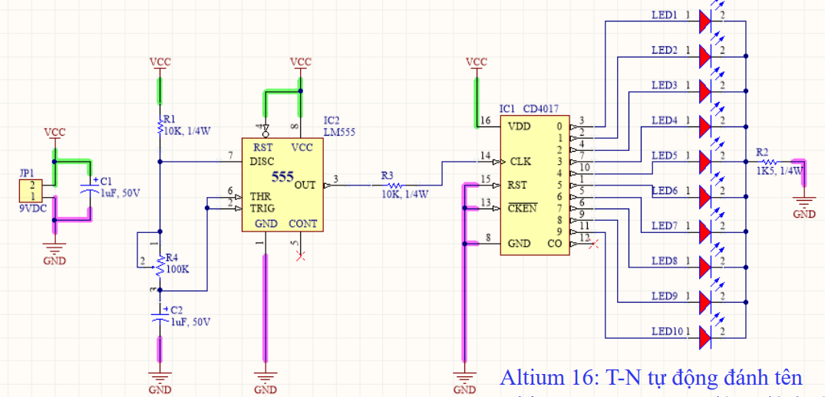

練習：
Schematic 2：

Slide 31
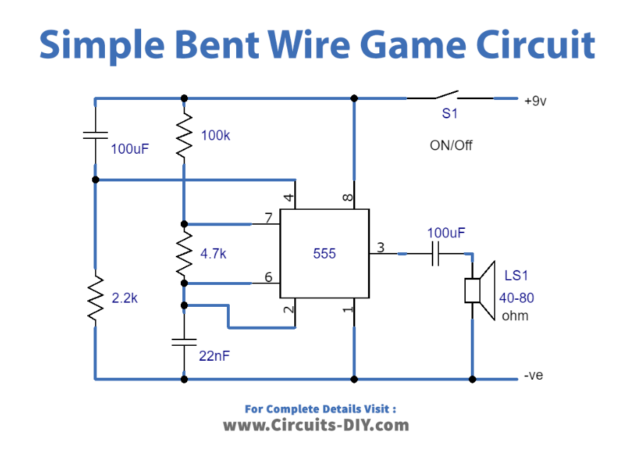
練習：
Simple Bent Wire Game Circuit
https://www.circuits-diy.com/simple-bent-wire-game-circuit/

